Slide 1
« ListeSD »

Slide 2
« ListeSD »
SD : sans doublon

Slide 3
Interface ListeSD <> extends Iterable<E>
int taille()
boolean estVide()
String toString()
boolean contient(E element)
E premier()
E dernier()
Notes:
Il y a quelques semaines, on implémentait la listeSimple avec une liste simplement chaînée.
La listeSD sera implémentée avec une liste doublement chainée.

Slide 4
Interface ListeSD<E> extends Iterable<E>
boolean insererEnTete(E element)
boolean insererEnQueue(E element)
boolean insererAvant(E e, E eAInserer)
boolean insererApres(E e, E eAInserer)
boolean supprimer(E element)
E donnerPrecedent(E element)
E donnerSuivant(E element)
boolean permuter(E element1, E element2)
Notes:
On retrouve les méthodes de la ListeSimple + les méthodes duales. Attention au fait que la liste ne peut contenir des doublons

Slide 5
ET JAVA?
ListeSDImpl<E> | LinkedHashSet<E>
Notes:
La LinkedHashSet est implémentée avec une liste doublement chaînée. Principe d’un set → pas de doublon!
L’itérateur parcourt les éléments selon l’ordre des insertions. (ce qui n’est pas le cas de l’itérateur du HashSet)

Slide 6
ET JAVA?
ListeSDImpl<E> | LinkedHashSet<E>
int taille() | int size()
boolean estVide() | boolean isEmpty()
String toString() | String toString()
Iterator<E> iterator() | Iterator<E> iterator()
boolean contient(E element) | boolean contains(Object o)
Notes:
L’itérateur du LinkedHashSet parcourt les éléments selon l’ordre des insertions. (ce qui n’est pas le cas de l’itérateur du HashSet)

Slide 7
ET JAVA?
ListeSDImpl<E> | LinkedHashSet<E>
boolean insererEnQueue(E e) | void add(E e)
boolean supprimer(E e) | boolean remove(Object o)
Notes:
Dans un ensemble : nombre très limité de méthodes – certaines sont possibles via itérateur

Slide 8
ET JAVA?
ListeSDImpl<E> | LinkedHashSet<E>
boolean insererEnTete(E e) | /
boolean insererAvant( E e, E eAInserer) | /
boolean insererApres( E e, E eAInserer) | /
Notes:
Dans LinkedHashSet : ajout en fin de liste uniquement! C’est un ensemble et non une liste!

Slide 9
ET JAVA?
ListeSDImpl<E> | LinkedHashSet<E>
E premier() | (Via itérateur)
E dernier() | (Via itérateur)
E donnerSuivant(E element) | (Via itérateur)
E donnerPrecedent(E element) | (Via itérateur)
Notes:
Ces méthodes sont possibles via itérateur → mais gros chipo!

Slide 10
ET JAVA?
ListeSDImpl<E> | LinkedList<E>
Notes:
La LinkedList est implémentée avec une liste doublement chaînée

Slide 11
ET JAVA?
ListeSDImpl<E> | LinkedList<E>
int taille() | int size()
boolean estVide() | boolean isEmpty()
String toString() | String toString()
Iterator<E> iterator() | Iterator<E> iterator()
boolean contient(E element) | boolean contains(Object o)

Slide 12
ET JAVA?
ListeSDImpl<E> | LinkedList<E>
E premier() | E getFirst()
E dernier() | E getLast()
boolean insererEnTete(E e) | void addFirst(E e)
boolean insererEnQueue(E e) | void addLast(E e)
Notes:
La LinkedList permet les doublons. Utilisation de contains() pour les éviter

Slide 13
ET JAVA?
ListeSDImpl<E> | LinkedList<E>
boolean supprimer(E e) | boolean remove(Object o)
boolean insererAvant( E e, E eAInserer) | int indexOf(Object o) void add(int index,E e)
boolean insererApres( E e, E eAInserer) | int indexOf(Object o) void add(int index,E e)
Notes:
Pour insérer avant ou après un élément, il faut passer par la méthode add qui demande un index (2 parcours)

Slide 14
ET JAVA?
ListeSDImpl<E> | LinkedList<E>
E donnerSuivant(E element) | int indexOf(Object o) E get(int index)
E donnerPrecedent(E element) | int indexOf(Object o) E get(int index)
Notes:
Pour donner l’élément qui se trouve avant ou après un autre, il faut passer par les index (2 parcours)

Slide 15
La LinkedList est coûteuse!
Opération | LinkedList
int indexOf(Object o) | O(N)
E get (int index) | O(N)
boolean contains (Object o) | O(N)
void add (int index, E element) | O(N)
boolean remove (Object o) | O(N)

Slide 16
LinkedList est coûteuse.
Ce sont les parcours qui coûtent chers!

Slide 17
Suppression d’un nœud :
‘c’
‘b’
’a’
Notes:
Intéressons nous, par exemple, à la suppression.

Slide 18
Suppression d’un nœud :
‘c’
‘b’
’a’
Notes:
On met des « ponts »!

Slide 19
Suppression d’un nœud :
‘c’
‘b’
’a’
O(1)
Notes:
La suppression d’un nœud est vraiment peu coûteuse : 2 « ponts »

Slide 20
Suppression d’un élément dans une liste doublement chaînée:
O(N)
recherche du nœud via parcours : O(N)
+ suppression du nœud : O(1)
Notes:
Il faut trouver le nœud qui contient l’élément

Slide 21

Suppression d’un élément dans une liste doublement chaînée + HashMap<E,Nœud>:
O(1)
recherche du nœud via map : O(1)
+ suppression du nœud : O(1)
Notes:
Et si on pouvait trouver ce nœud en O(1)!!! Oui c’est possible en utilisant un map!

Slide 22
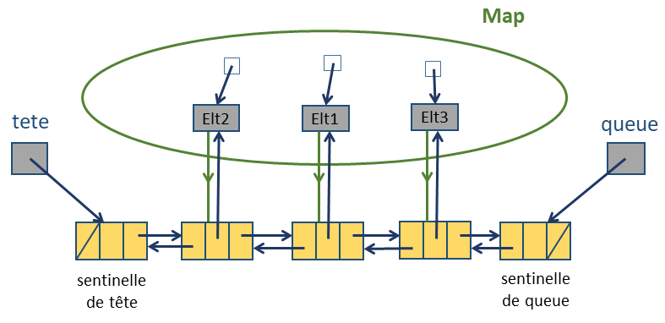
Choix d’implémentation pour la listeSD :
Notes:
Le map associe à chaque élément présent, le nœud dans lequel il se trouve. C’est cette implémentation qui a été choisie pour le LinkedHashSet!
L’ajout de sentinelles permet d’éviter de nombreux cas particuliers

Slide 23


Conclusion
Notes:
Toujours se mettre au courant de ce qui existe! Mais si on peut faire mieux et qu’on a du temps, allons-y!

